Slide 1
End-to-End Social Network Analysis
Analitika Media Sosial - CSIE604284
Genap 2021/2022
Kelompok E
Arkha Sayoga Mayadi – 1606890252
Muhammad Wildan Abdurrahman – 1806191641
Muhammad Jilham Luthfi – 1806141340
Muhammad Ichsanul Amal – 1906353454

Slide 2
Previous
Work

Slide 3
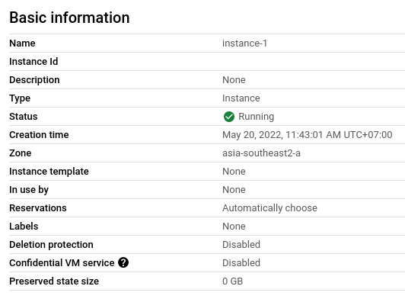
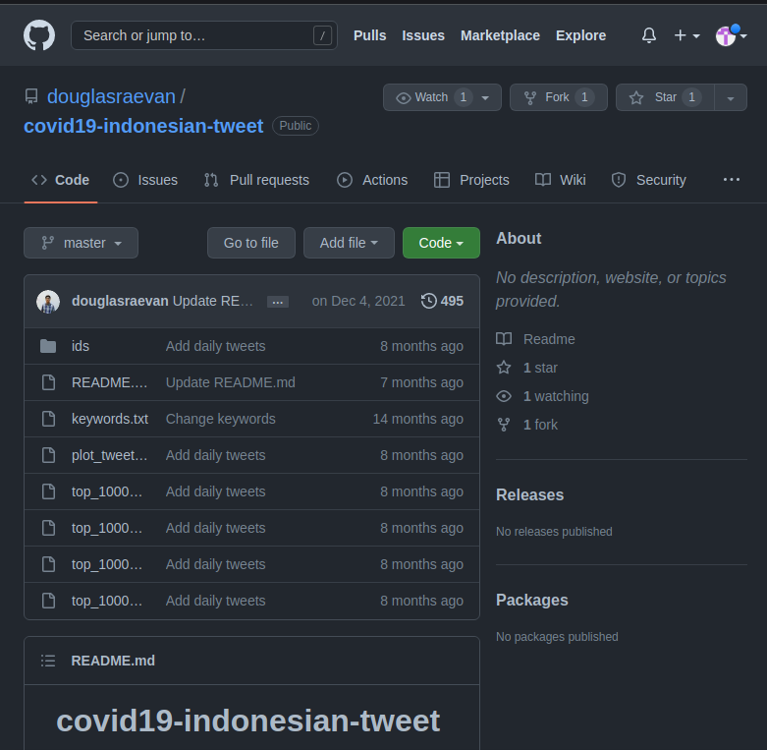
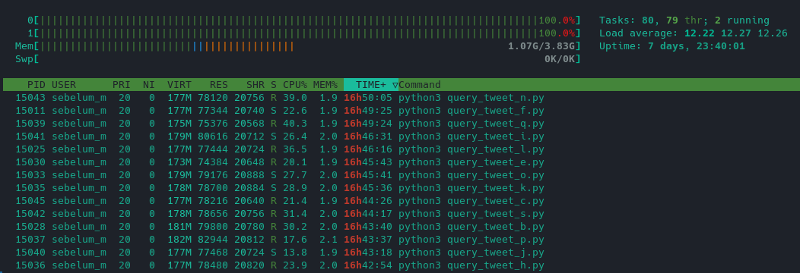
Pengambilan Data + Anotasi
Menggunakan Tweet ID yang sudah ada
Melakukan penyaringan data

Slide 4
Pengambilan Data + Anotasi
Twint
vaksin, vaksinasi
Produk vaksin https://covid19.go.id/tentang-vaksin-covid19. Namun, kami tidak menggunakan kata janssen dan convidencia
Dihasilkan 12.000 tweet ⇒ 9916 tweet.
Anotasi
Membagi tweet menjadi 3:
KONTRA
PRO
ABSTAIN

Slide 5
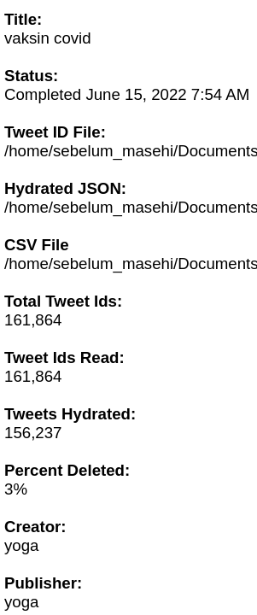
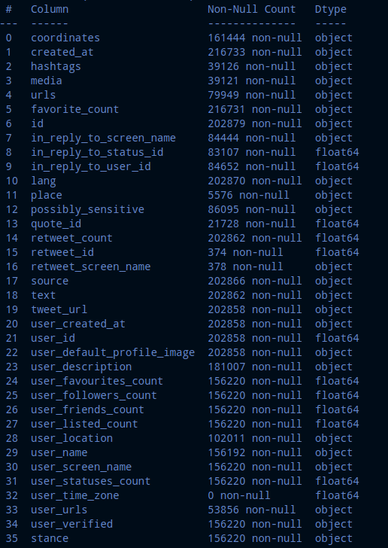
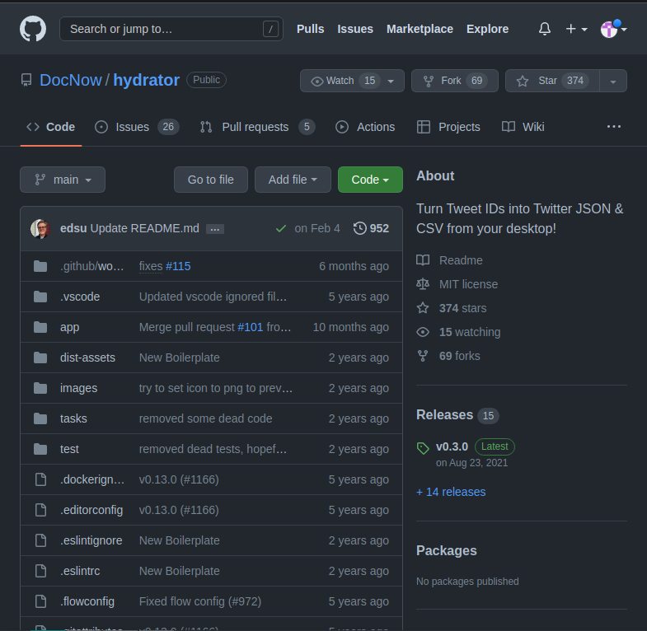
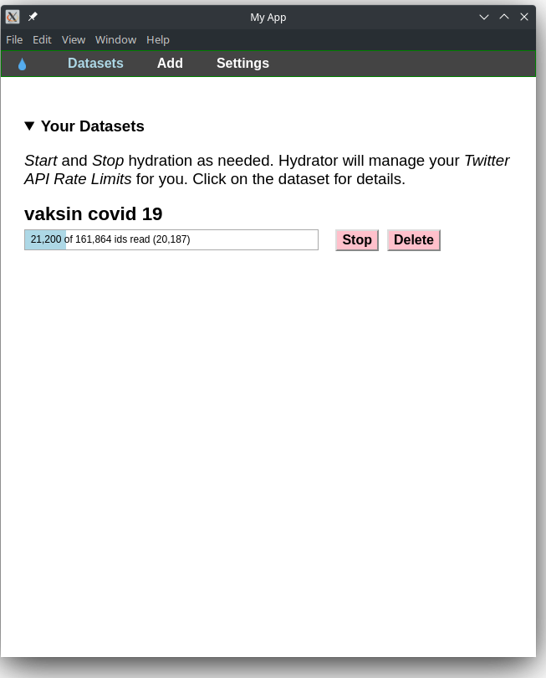
Hydrator
Menggunakan hydrator
Hasil

Slide 6
Nomor 1
Verifikasi kebenaran pernyataan berikut dengan analisis data media sosial “Mayoritas orang yang bekerja di ranah kesehatan mendukung vaksinasi Covid-19”.
Solusi masalah: demography analysis dan visualisasi data (descriptive analytics)
Stratified sampling (10% per kelas) dan random sampling → 1.875 data user
Mengambil 20 tweet tiap user
Cleaning, vectorization, prediction
Visualisasi untuk prediksi ranah pekerjaan “kesehatan”
Notes:
Pada laporan terdapat sedikit kekeliruan, yang benar 2.500 pengguna bukan 2.500 tweet

Slide 7
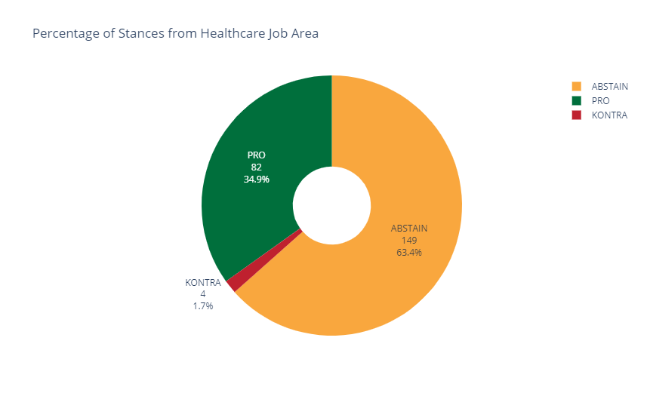
Visualisasi Data Stance pada Ranah Kesehatan
Mayoritas pengguna pada ranah kesehatan memiliki stance abstain pada tweet mereka

Slide 8
Nomor 2
Analisis top 3 Twitter user yang memiliki pengaruh besar dalam mengkampanyekan vaksinasi Covid-19
Terdapat 42.863 tweet yang PRO vaksinasi Covid-19
Dilakukan visualisasi yang memiliki pengaruh besar:
Jumlah followers dari pengguna
Total retweet dari tweet pengguna yang PRO vaksinasi Covid-19
Total like dari tweet pengguna yang PRO vaksinasi Covid-19
Pembentukan graph dari 15.000 tweet untuk dilakukan centrality analysis menggunakan PageRank centrality dengan keterangan sebagai berikut:
Node: User ID
Edge:
User ID X me-retweet tweet dari user ID Y
User ID X menyukai tweet dari user ID Y

Slide 9
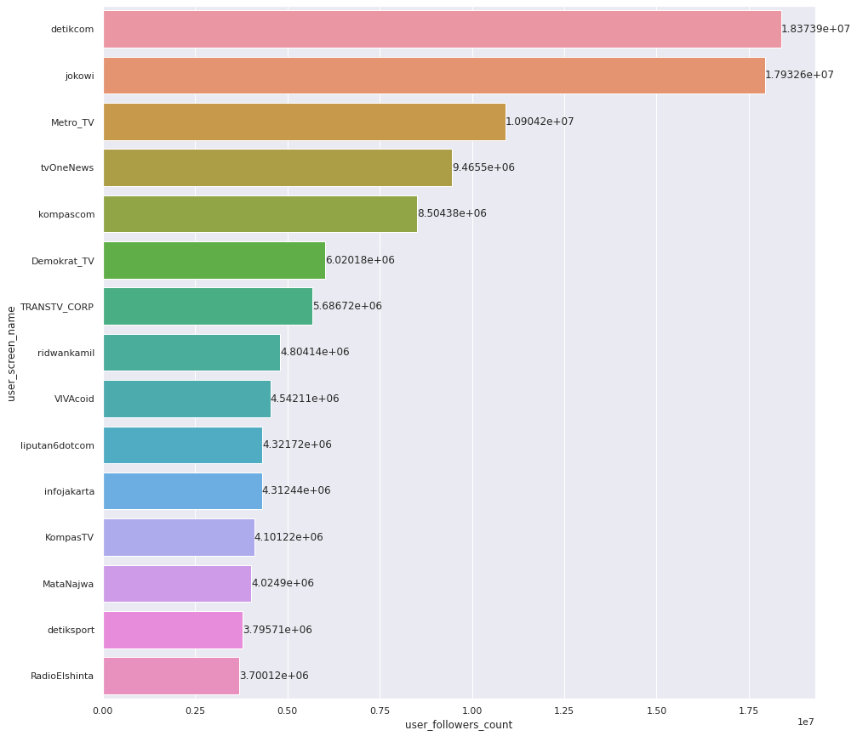
15 pengguna dengan jumlah followers terbanyak

Slide 10
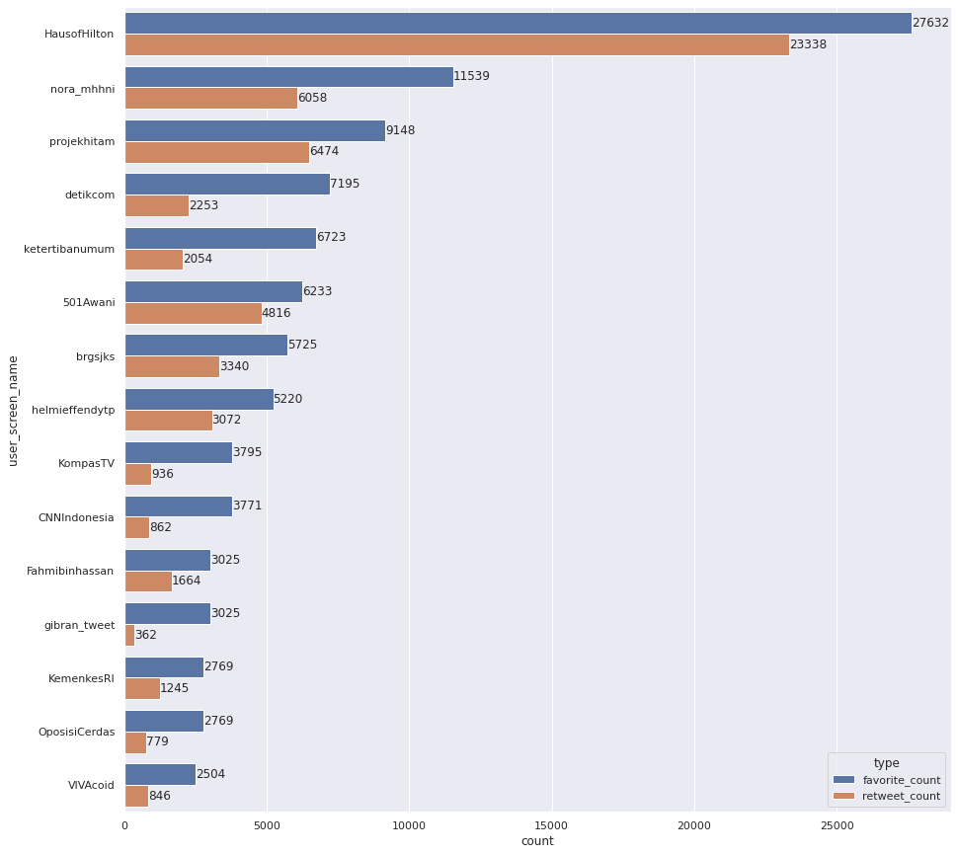
15 pengguna dengan jumlah like dan retweet terbanyak

Slide 11
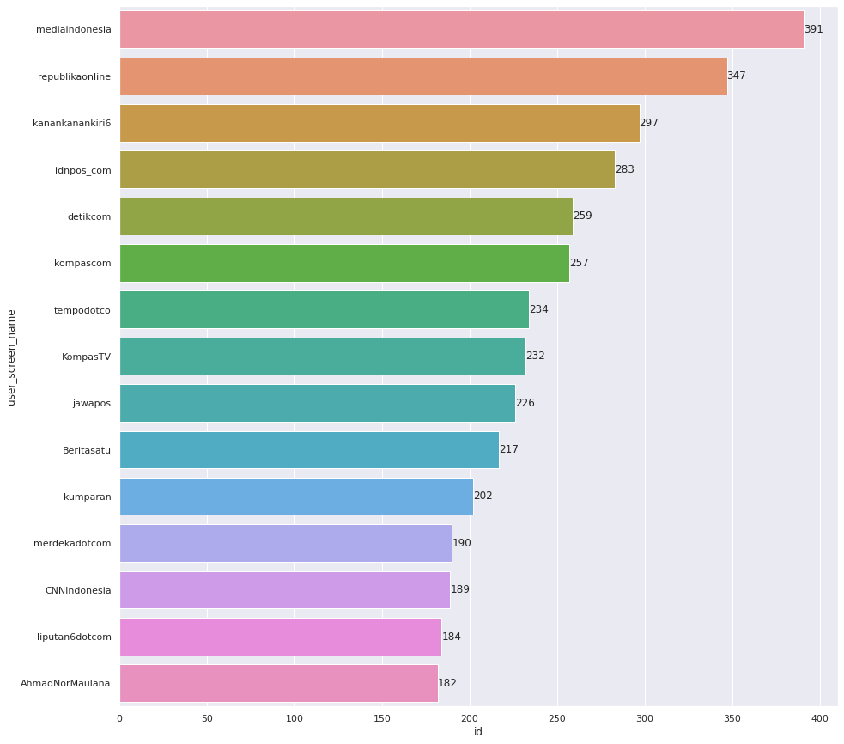
15 pengguna dengan tweet PRO vaksinasi Covid-19 terbanyak

Slide 12
User ID | Username | PageRank Centrality
69183155 | detikcom | 0.021899698828444693
17128975 | CNNIndonesia | 0.021518981880509505
71436318 | KompasTV | 0.009691609298089205
23343960 | kompascom | 0.009269979123187097
887743587579944960 | OposisiCerdas | 0.007717083211040062
161236190 | KemenkesRI | 0.0071091370838462856
1297362611026059269 | drpriono1 | 0.006418290620693366
759692754985242625 | kumparan | 0.006334692620596891
18129942 | tempodotco | 0.005749871988048712
41730943 | VIVAcoid | 0.0051038479392882564
Pasangan user ID dengan nilai pagerank-nya diurutkan dari yang tertinggi
Notes:
Interpretasi akun dengan Pageank centrality tertinggi: Ketiga akun tersebut merupakan akun media berita sehingga akun tersebut memiliki peran utama sebagai inisiator untuk menyebarkan berita tentang vaksinasi Covid-19 yang tentunya mendukung vaksinasi Covid-19.
Selain itu, berdasarkan jumlah like dan retweet terbanyak, 3 user yang memiliki pengaruh besar dalam mengkampanyekan vaksinasi Covid-19 adalah HausofHilton, nora_mhhni, dan projekhitam.

Slide 13

Nomor 3
Community detection pada social network user menentang vaksinasi covid 19.
Diambil dari total following dan follower lebih besar atau sama dengan 6000

Slide 14
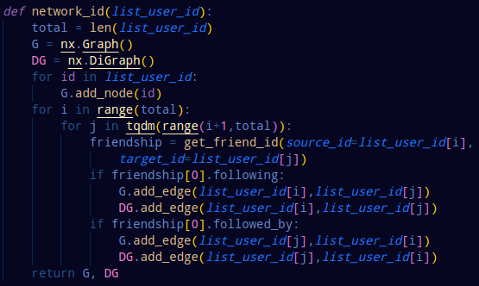
Nomor 3
Membuat Directed dan Undirected Graph menggunakan Networkx

Slide 15
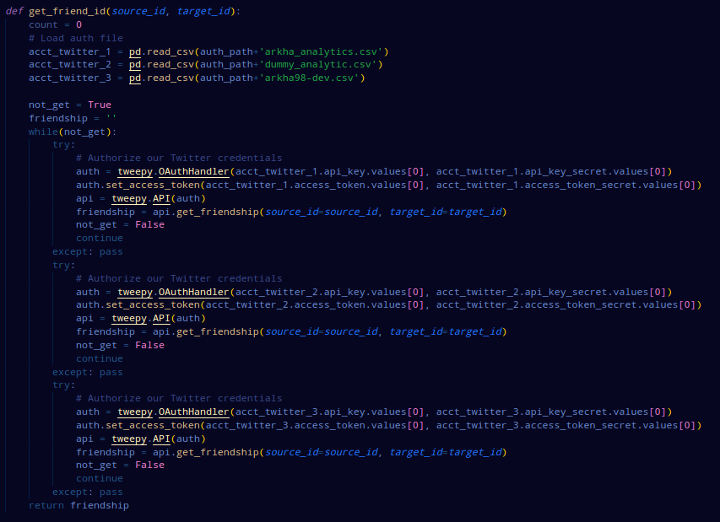
Nomor 3
Membuat Directed dan Undirected Graph menggunakan Networkx

Slide 16
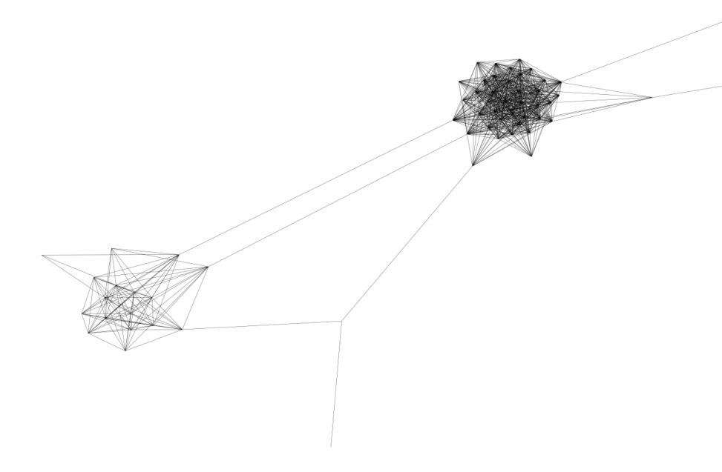
Nomor 3
Directed Graph

Slide 17
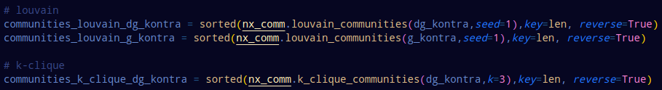
Nomor 3
Community Detection

Slide 18
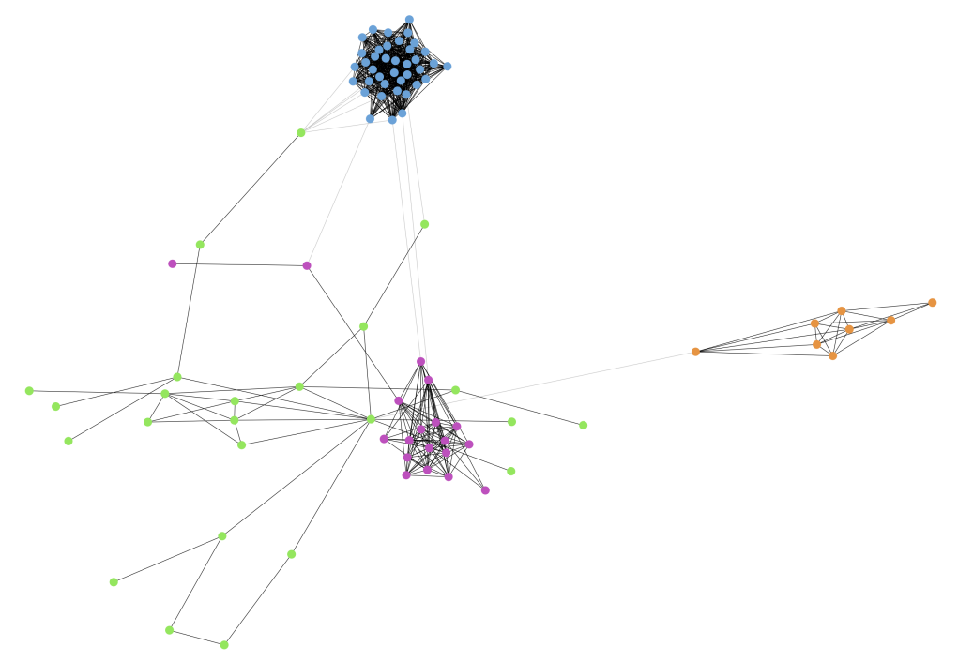
Nomor 3
Directed Graph Louvain

Slide 19
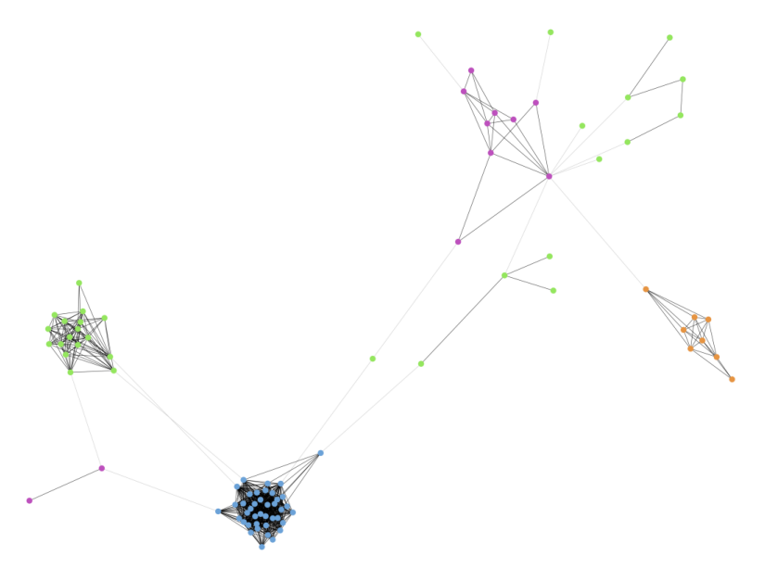
Nomor 3
Directed Graph K-Clique

Slide 20
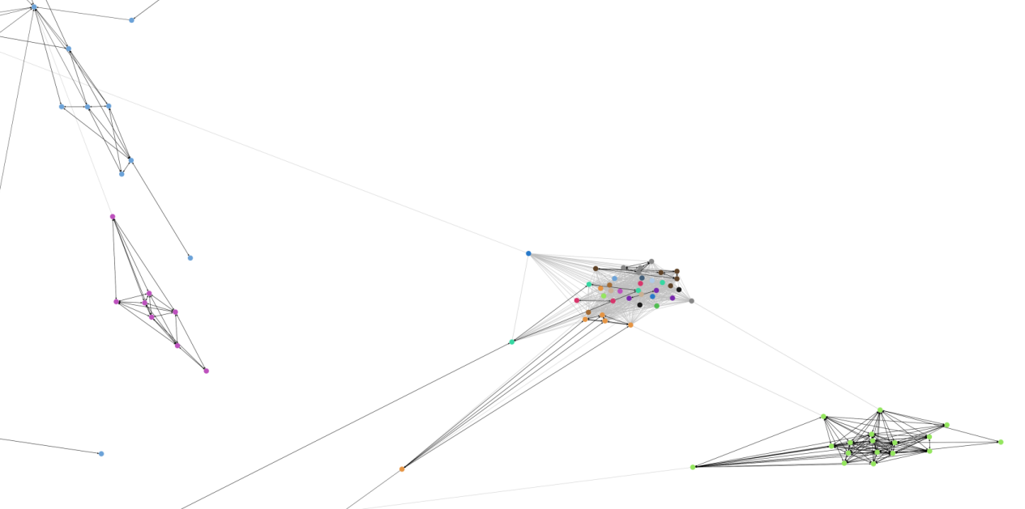
Nomor 3
Undirected Graph Louvain

Slide 21
Bonus Nomor 1
Vaksin Covid-19 apa saja yang mendapat sentimen positif (stance PRO) user masyarakat Indonesia?
Solusi masalah:
mengecek tweet yang mengandung nama jenis vaksin dan memiliki sentimen positif (stance PRO)
Menggunakan dataset yang telah diberi label stance
10 jenis vaksin (covid19.go.id)
161.864 tweet
Tweet dengan stance PRO

Slide 22
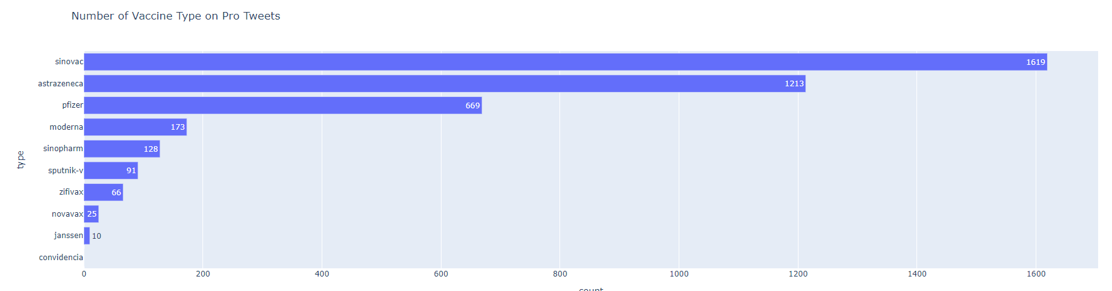
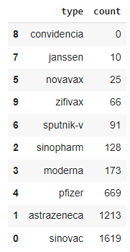
Hasil Jumlah Tweet mengandung Jenis Vaksin dan Sentimen Positif
9 dari 10 jenis vaksin mendapat sentimen positif user
Jenis vaksin dengan sentimen positif terbanyak adalah Sinovac (1619 tweet)
Jenis vaksin dengan sentimen positif paling sedikit adalah Janssen (10 tweet)
Convidencia adalah jenis vaksin yang sama sekali tidak mendapat sentimen positif

Slide 23
Bonus Nomor 2
Apakah pertemanan (user di dunia maya) homogen berdasarkan sikap pro-kontra terhadap vaksin Covid-19 (misalnya apakah pro vaksin cenderung berteman dengan pro vaksin)?
Solusi masalah: homophily test
Jika nilai fraksi cross-edge secara signifikan di bawah 2pq, ada cukup bukti homophily pada graf
Menggunakan graf pertemanan pada soal nomor 3
Informasi stance pada node
50 data user (43 pro & 7 kontra)

Slide 24
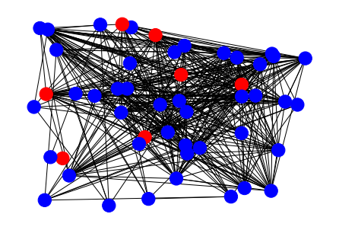
Graf Pertemanan Pengguna Pro-Kontra
p: node dengan stance “PRO”
q: node dengan stance “KONTRA”
2pq ≈ 0.241
fraksi cross edge = 0,25
fraksi cross-edge > 2pq
belum ada cukup bukti bahwa graf pertemanan pengguna berdasarkan stance pro dan kontra terhadap vaksin Covid-19

